Slide 1
Управление качеством воздуха в странах Восточного региона ЕИСП
Управленческие решения при внедрении системы комплексных разрешений
(предложения по поэтапному переходу)
Моника Прибылова
1 октября 2014 г.

Slide 2
Стратегия
Законодательство
Внедрение
Мониторинг
Планирование нормативных и институциональных изменений
Планирование хода реформ
Финансовое обеспечение реформ для органов управления и промышленности
Выдача новых разрешений всем производствам регулируемых видов деятельности
Внедрение НДТМ и новых нормативных требований (НОД) в промышленности
Мониторинг хода реформ, включая инспекционные проверки и подготовку отчётов

Slide 3
Основные составляющие внедрения системы КПКЗ
Установление и развитие институциональной структуры для комплексных разрешений и инспекционного контроля
Анализ данных предприятий и выявление производств, относящихся к КПКЗ
Создание системы отчётности и ведения баз данных
Утверждение технических стандартов в качестве НДТМ и отраслевых нормативов ПДВ/ПДС
Практическое внедрение новой разрешительной процедуры
План перехода
Notes:
II = integrated inspection
The experience within EU Member States suggests that the most demanding and time-consuming tasks associated with implementing the integrated permitting regime are:

Slide 4

Основы составления графика перехода на систему КПКЗ существующих производств
• Отраслевой анализ для предотвращения неравных конкурентных условий при переходе
• Eсроки действий ранее выданных разрешений – их замена на комплексные разрешения
• График подготовки национальных справочных руководств по НДТМ
• Возможности/полномочия специалистов органов нормирования участвовать в подготовке региональных графиков перехода
Руководящие принципы, ОЭСР, 2007:
Стадия подготовки перехода на новую систему - до 5 лет;
Полный переход - в течение 15 лет.
Notes:
Comments with examples of UK, CR

Slide 5

Преимущества и недостатки графика перехода
Позволяет планировать работу органам
регулирования и промышленности
Позволяет организовать работу по комплексным разрешениям имеющемуся небольшому числу сотрудников
Поэтапная подготовка и обучение сотрудников экологической инспекции
Возможности учёта первого опыта для корректировки системы
Подготовка графика перехода требует координационное взаимодействие ряда министерств и промышленности занимает значительное время
Министерства уклоняются от дополнительной
ответственности для их привлечения нужны специальные меры
Notes:
Comments with examples of UK, CR

Slide 6
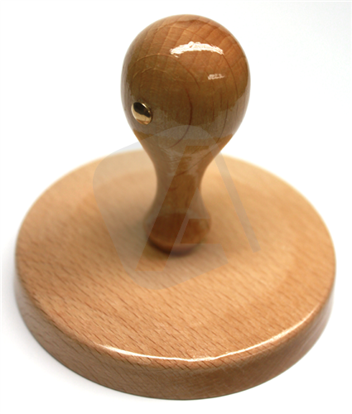
Предложения для перехода на примере Украины 1/2
Новые или реконструируемые производства не могут начинать работу без комплексного разрешения через 3 года после принятия закона о КПКЗ;
10 лет переходного периода для существующих производств
Notes:
(The length is related to big number of identified existing installations

Slide 7
Предложения для перехода на примере Украины 2/2
Отрасли | Количество производств | Общий балл приоритет-ности | Сроки перехода, (лет после принятия закона)
Топливо и энергетика | 132 | 4.43 | 3
Целлюлозно-бумажная промышленность | 35 | 4.23 | 3
Обработка поверхностей с использованием электролитических и химических процессов | 152 | 4.17 | 4
Управление отходами | 502 | 4.12 | 5
Горнодобывающая промышленность | 320 | 3.93 | 6
Производство и обработка металлов | 840 | 3.83 | 8
Химическая промышленность | 114 | 3.80 | 9
Переработка минерального сырья | 85 | 3.57 | 9
Производство пищевой продукции | 140 | 3.27 | 9
Обработка поверхностей органическими растворителями | 190 | 2.97 | 10
Дополнительные сектора согласно Директиве о промышленном загрязнении | до 60 | - | 10
Notes:
Comments on p. 12

Slide 8
Порядок подготовки графика перехода
Проект перечня
Инвентаризация производств
Консультации сторон
Корректировка
нет
Утверждение межведомственной РГ
Время
да
Публикация на сайте МИнприроды
Принятие
Предложения по графику
Корректировка
Консультации сторон
Утверждение межведомственной РГ
нет
да
Принятие

Slide 9


Рекомендации для стран - партнёров
Беларусь
Российская Федерация
Украина
…

Slide 10

График перехода для средних производств (система НОД)
В основе лежит отраслевой подход
Переходный период учитывает сроки разработки НОД
Сроки получения разрешений по отраслям: в течение 2 - 4 лет после утверждения НОД
Практический подход: увязка сроков
выдачи новых разрешений с оконча -
нием действия существующих

Slide 11


Мониторинг и отчётность – Эффективность системы регулирования
Критерии оценки - примеры:
Соответствие НДТМ
Качество заявок на получение комплексных разрешений
Соблюдение условий комплексных разрешений
Реальные сроки выдачи разрешений
Количество апелляций
Количество представителей общественности,
участвовавших
в процедуре
Уровень взаимодействия органов регулирования при выдаче разрешений
Административные расходы на выдачу комплексных разрешений и проведение инспекций

Slide 12
Рекомекндации
\x\

Slide 13
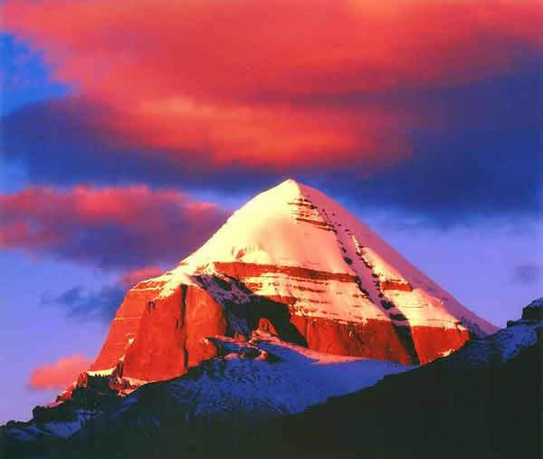
Děkuji za pozornost

